Slide 1
Linxu 4장
Kopo12 김희주

Slide 2
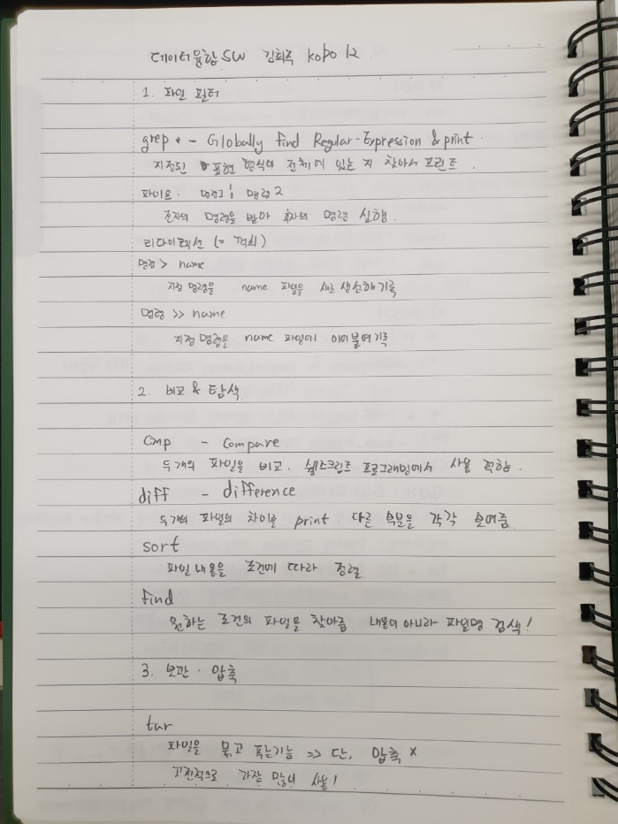
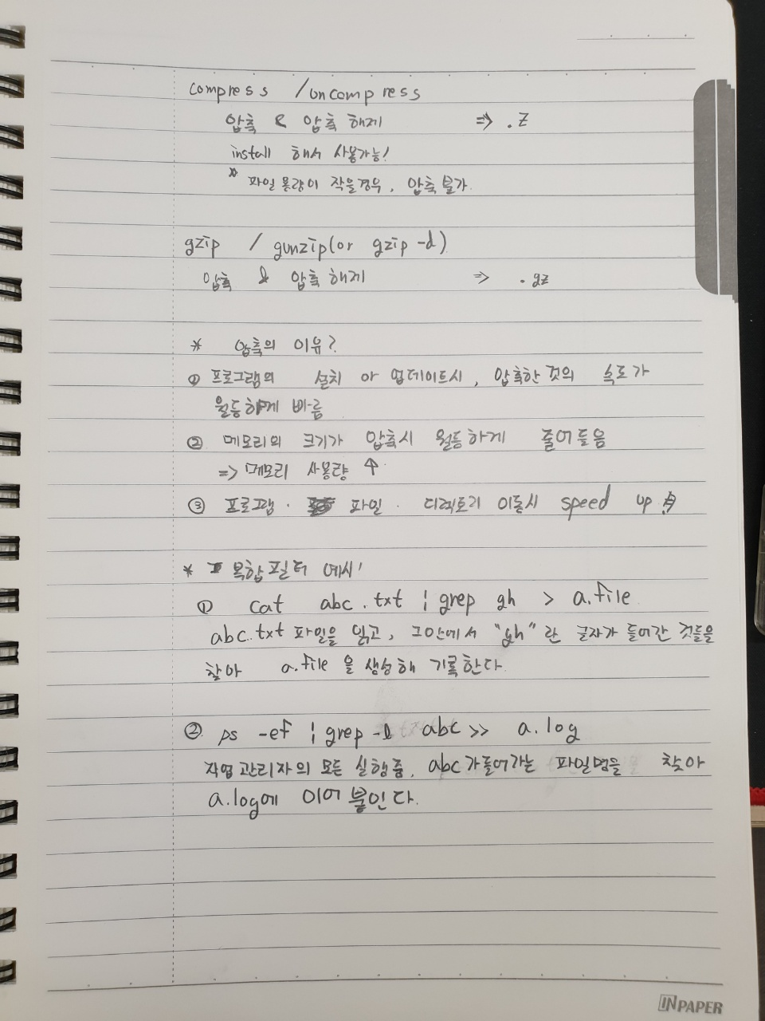
노트정리 - 이론정리

Slide 3
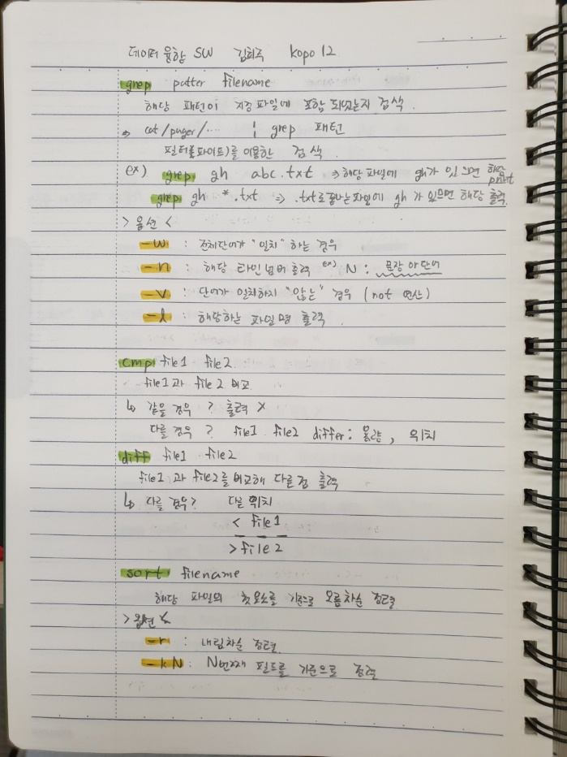
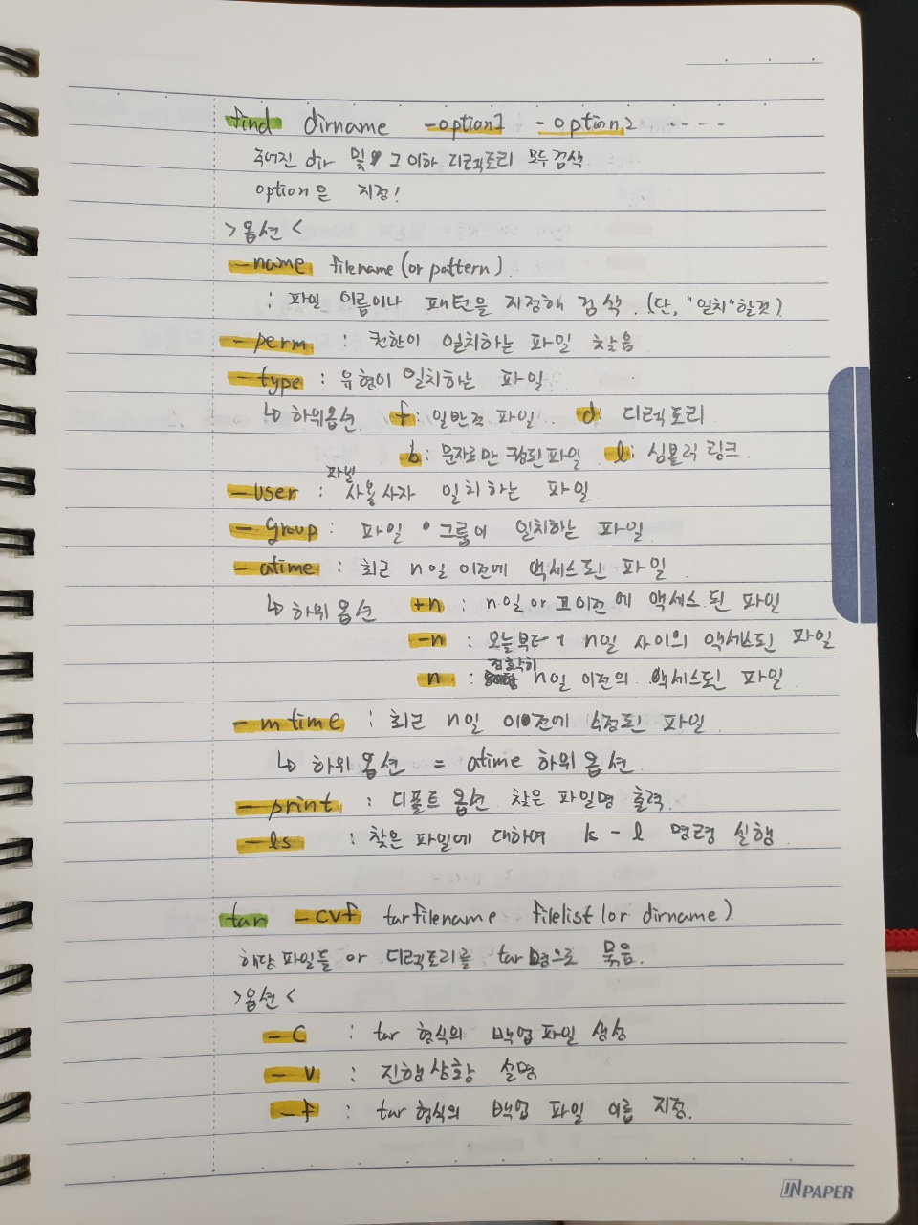
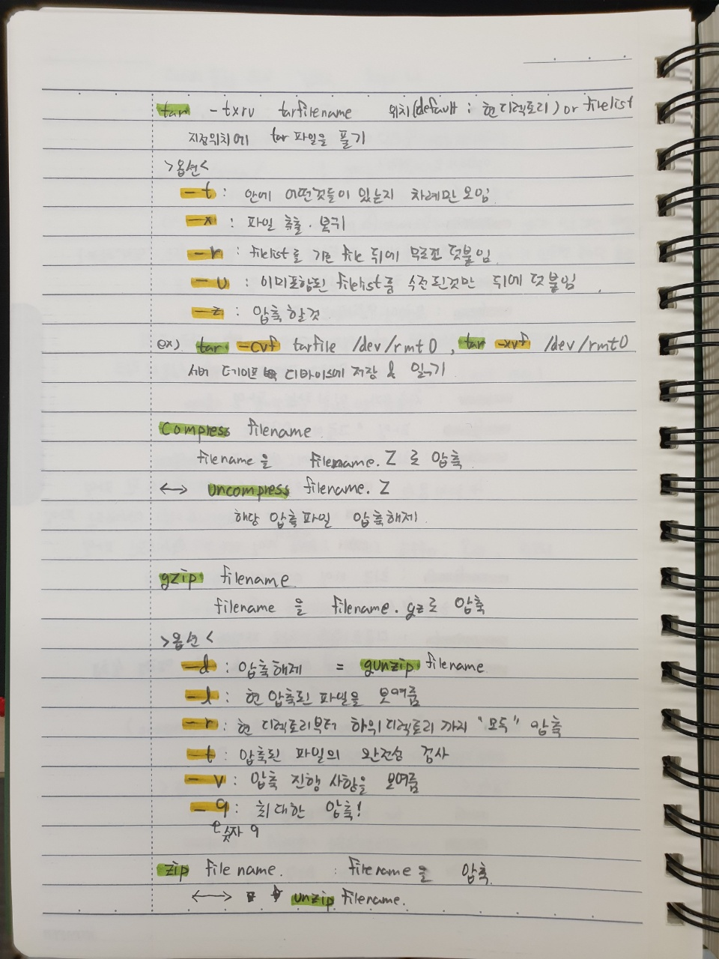
노트정리 - 명령어정리

Slide 4
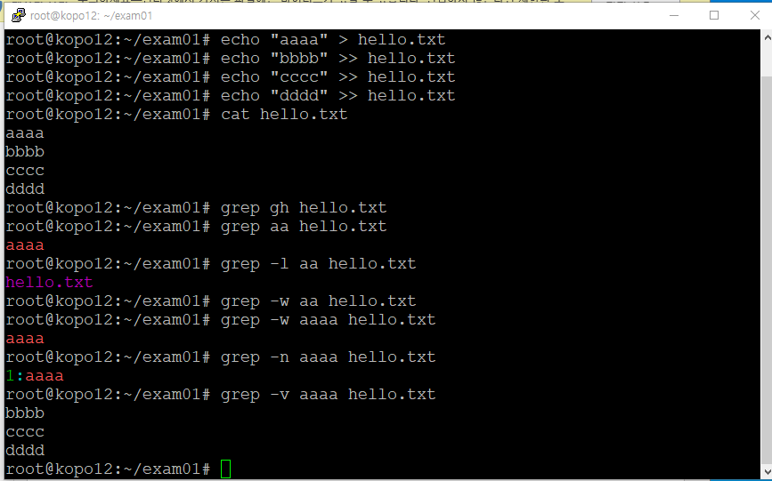
파일 필터
grep pattern filename :
주어진 패턴의 글자가 해당 파일에 속하는지 검색
< 옵션 >
-l : 해당되는 파일 명 출력
-w : 전체 단어가 일치되는 경우 출력
-n : 해당하는 라인 넘버와 함께 출력
>> lineNum : 패턴이 속한 글자
-v : 해당 패턴이 일치하지 않는 ‘모든 내용‘
출력

Slide 5
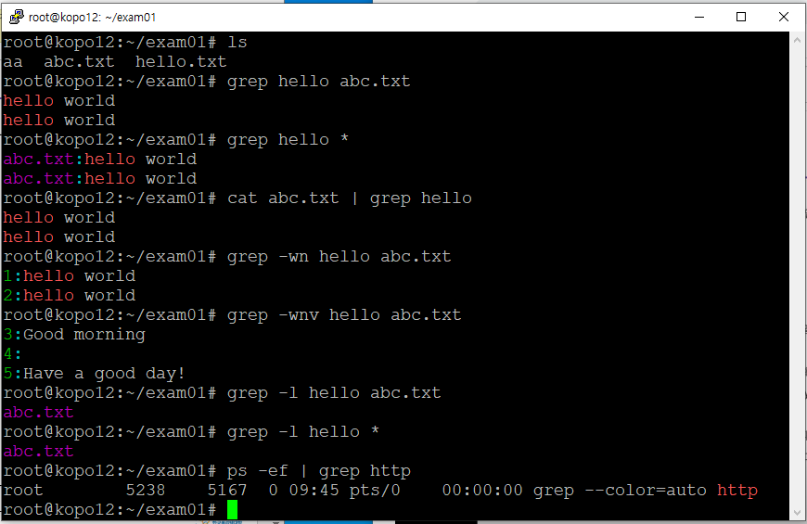
파일 필터
abc.txt에서 hello가 포함된 부분 출력
hello가 포함된 모든 파일 출력
abc.txt를 읽고, hello가 포함된 부분 출력
hello라는 전체 단어가 일치하며,
그 부분의 라인넘버 함께 출력
** 옵션은 겹쳐 사용 가능!!!
hello라는 전체 단어가 일치하지 않고,
해당 부분의 라인넘버 함께 출력
abc.txt에서 hello가 포함된 파일명 출력
해당 디렉토리 내부에서 hello가 포함된 파일명
출력
ps –ef | grep http : 실행되는 모든작업중 http가 포함된것을 출력하라

Slide 6
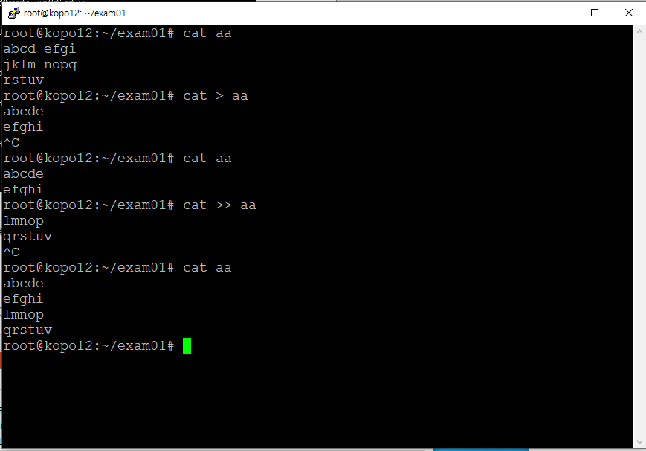
파일필터
명령어 > filename :
명령어에 해당하는 내용을 filename으로 새로 생성
명령어 >> filename :
명령어 해당하는 내용을 filename에 이어쓰기

Slide 7
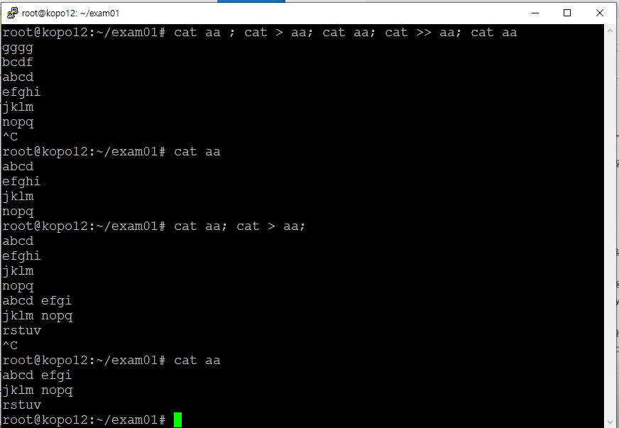
파일필터
*진행과정 :
cat aa -> aa 읽기
cat > aa -> aa에 입력되는 값 덮어씌우기
cat aa -> aa 읽기
cat >> aa -> 입력되는 것들을 aa에 이어쓰기
cat aa -> aa 읽기

Slide 8
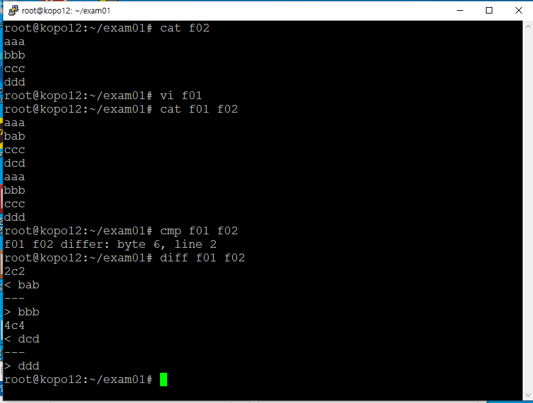
파일 비교
cmp filename1 filename2 :
두 파일을 비교해 다르면 ? 두 파일 이름 differ: 크기, 위치
출력
diff filename1 filename2 :
두 파일을 비교해 다른점을 출력
다른 줄
< filename1
---
> filename2

Slide 9
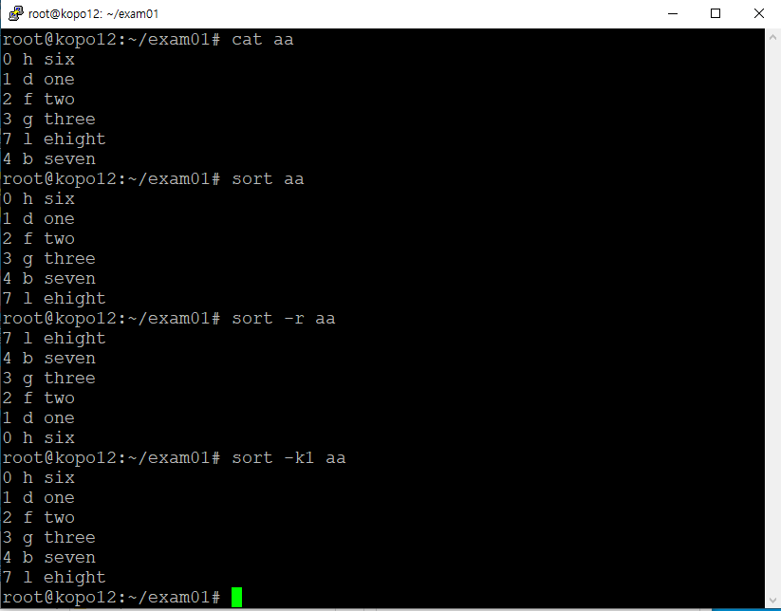
파일 정렬
sort filename :
가장 첫 요소를 기준으로 오름차순으로 정렬
옵션 –r :
가장 첫 요소를 기준으로 내림차순으로 정렬
옵션 –kN :
N번째 필드를 기준으로 정렬

Slide 10
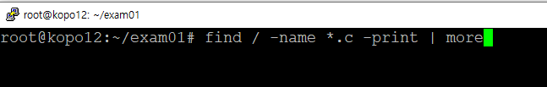
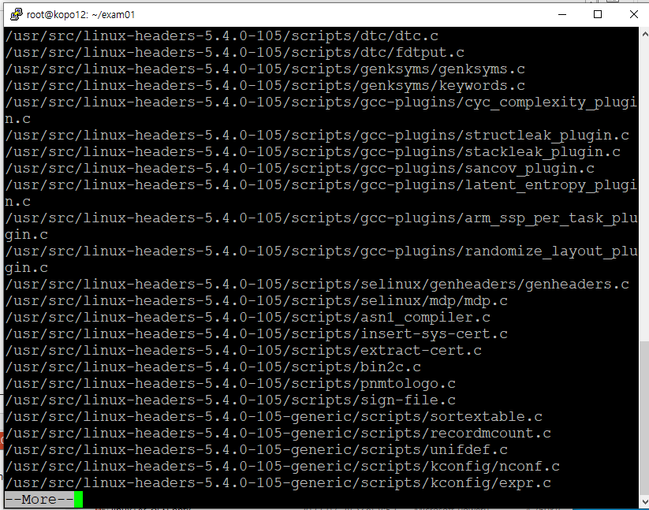
파일 탐색
find dirname option1 option2 …. :
디렉토리 및 그 이하 하위 디렉토리들을 모두 검색. 옵션들을 통해 다양한 조건과 실행 가능
find / -name *.C –print :
이름에 .C가 들어가는 최상위 부터 전 디렉토리검색해 출력
-print 옵션 : 언제나 사용되는 디폴트옵션
-name 옵션 : 이름 or 패턴을 지정해 찾음

Slide 11

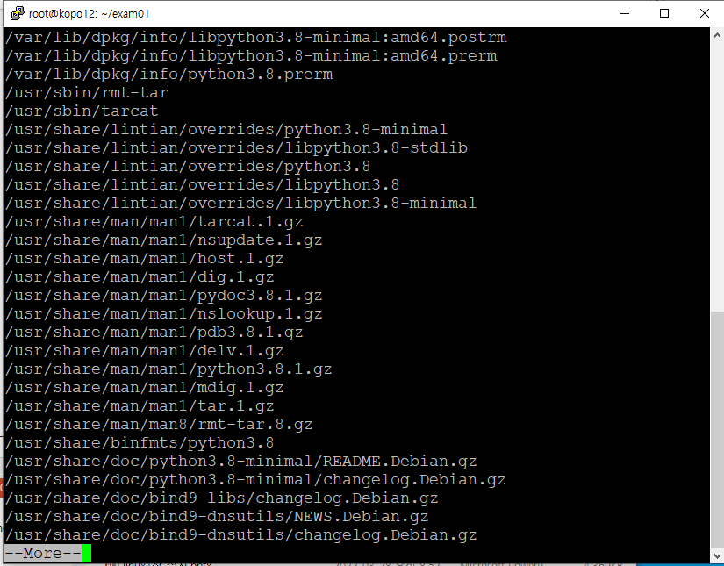
파일 탐색
find / -mtime 14 –print :
지정한 14일 전에 수정된 파일들을 찾음
-mtime 옵션 : 최근 n일 이전에 수정된 파일을 찾음
하위옵션 :
+n – n일부터 그 보다 더 오래된 수정된 파일들
-n – 오늘부터 n일 전까지의 사이에 수정된 파일들
n – 정확히 n일 전에 수정된 파일들
같은 하위옵션을 쓰는 옵션 : -atime
>> 해당 옵션은 ‘수정＇이 아니라 ‘엑세스＇된 파일들을 찾아 출력함

Slide 12
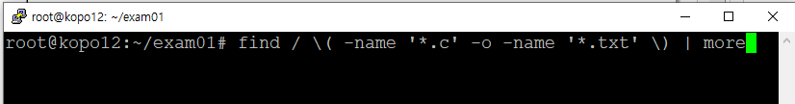
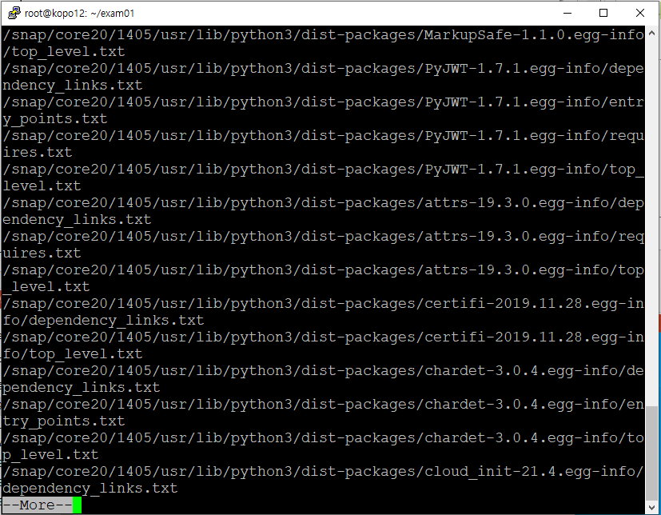
파일 탐색
-o 옵션 : or 옵션. 앞에것 또는 뒤에것에 해당하라는 의미
해당 명령의 의미 :
이름 뒷쪽에 .C가 들어가거나, .txt가 들어가는 모든 파일을 찾아 출력하라

Slide 13
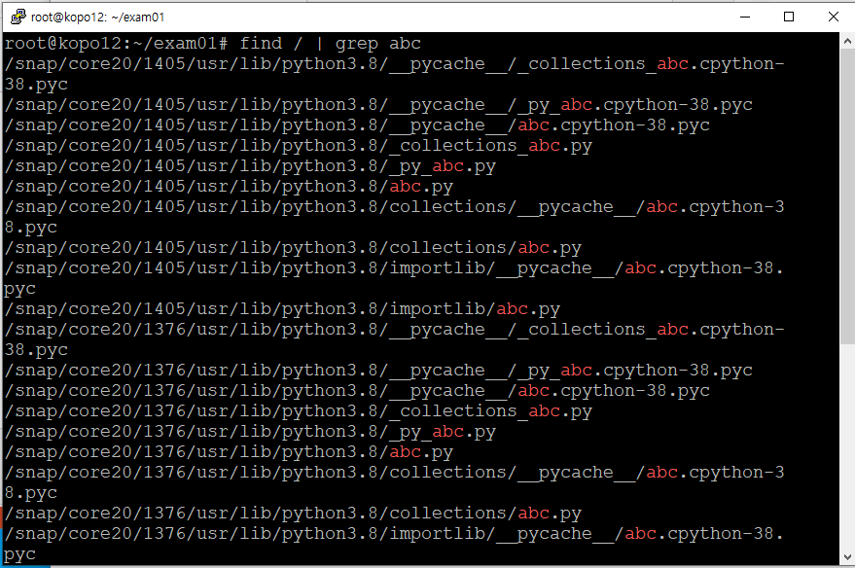
파일 탐색
find / | grep abc :
/의 모든 디렉토리를 찾아, 그 안에 abc가 포함된 모든 것들을 찾아라

Slide 14
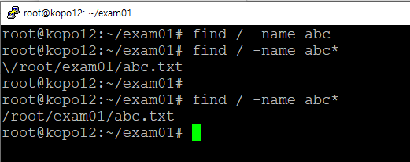
파일 탐색
find / -name abc : 이름이 정확하게 abc인 파일을 찾아라
find / -name abc* : 이름에 abc가 앞에며, 그 뒤로는 무언가 오는 파일을 찾아라

Slide 15
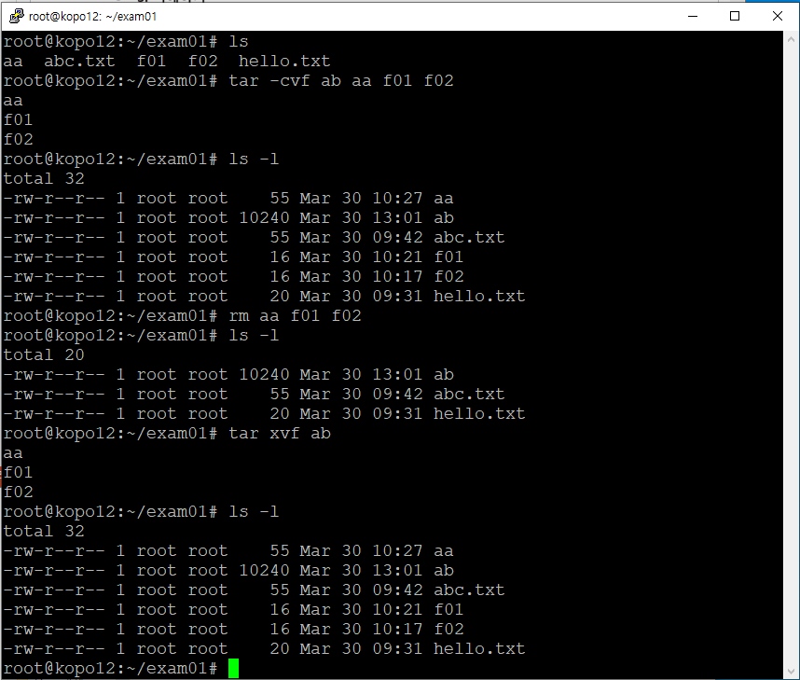
파일 압축 - tar
tar –cvf tarname filelists :
이하 파일들을 tarname으로 묶음
tar : 파일을 묶고 푸는 기능
<옵션>
-c : 묶는 리스트에 대한 백업파일 생성
-v : 진행상황 설명
-f : 백업파일 이름 지정
-t : tar형식 백업파일 내부에 들어있는 차례
-x : 파일 추출
-r : 기존의 파일 뒤에 무조건 덧붙임
-u : 기존 포함된 파일중 수정된 파일 백업 뒤에 덧붙임
tar 해제

Slide 16
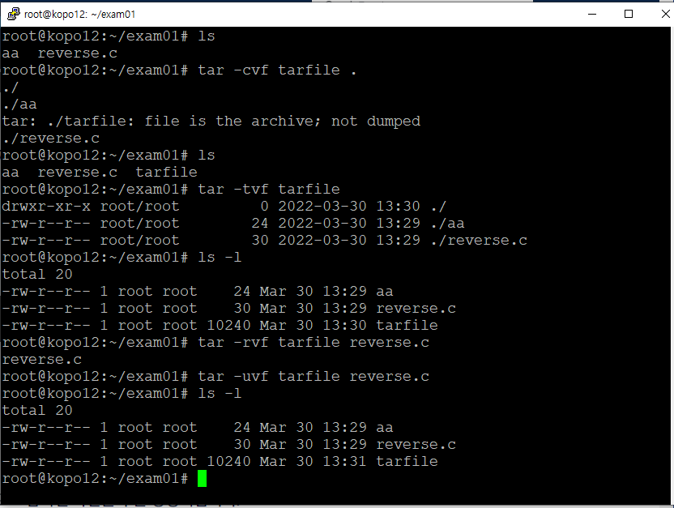
파일 압축 - tar
해당 폴더의 전체파일 tar화
>> 사용옵션 : 생성, 설명, 백업이름 지정
해당 tar형식 파일 해제
>> 사용옵션 : 해제, 설명, 백업이름 지정
기존 백업파일 뒤에 무조건 +
수정됬을경우, 뒤에 덧붙임

Slide 17
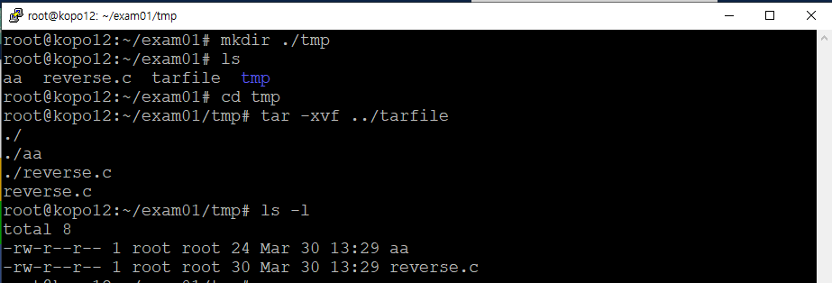
파일 압축 - tar
상위 디렉토리의 tarfile 현 디렉토리에 해제

Slide 18
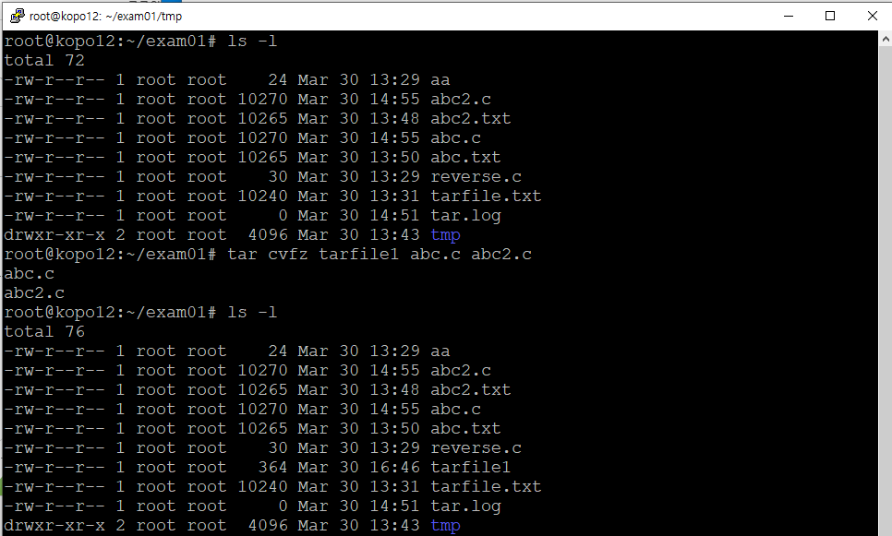
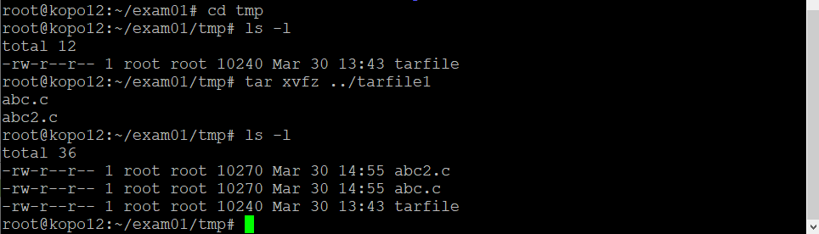
파일 압축 - tar
tar cvfz tarfilename filelsit :
해당 파일들을 tar파일로 만든후, 압축
상위디렉토리에 압축된 tar파일을 현 디렉토리에 해제

Slide 19
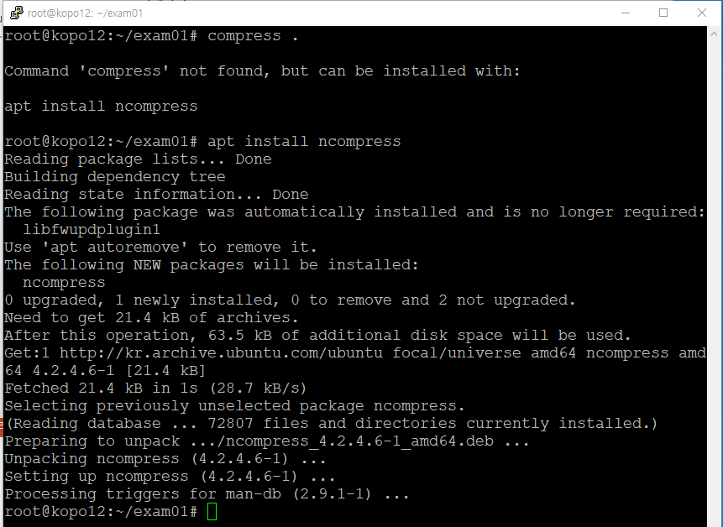
파일 압축 - compress
compres를 사용하기 위해 install

Slide 20
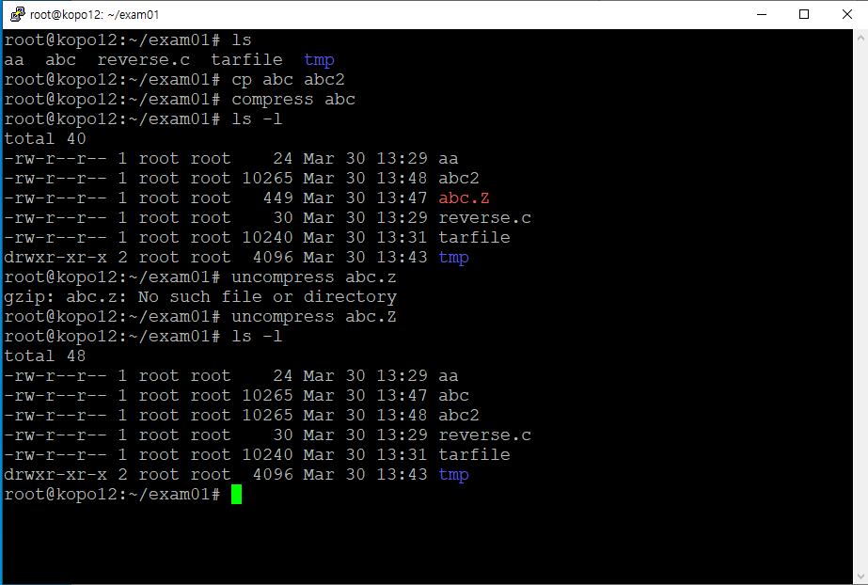
파일 압축 - compress
본래 같은 크기여야 하는 abc와 abc2
크기비교? abc.Z < zbc2
compress filename : 해당 파일 압축
uncompress filename.Z :
압축된 파일 해제
** 파일 크기가 작으면 compress 거부됨
해제후, 아래 abc2와 같은 크기

Slide 21
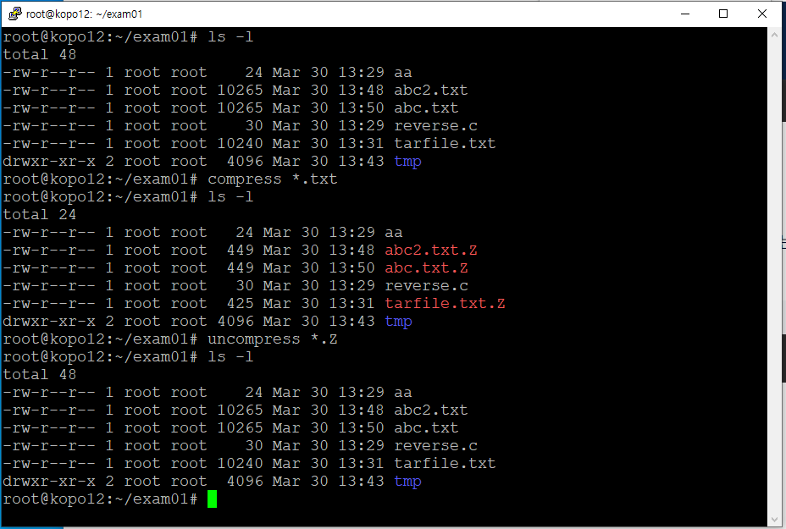
파일 압축 - compress
.txt가 붙은 모든파일 압축
.Z가 붙은 모든 압축파일 압축 해제

Slide 22
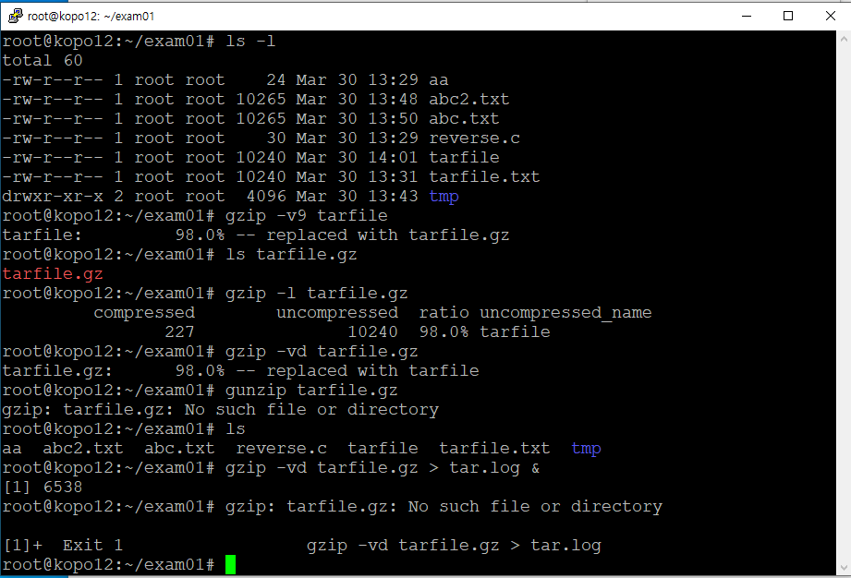
파일 압축 - gzip
gizip : 파일 압축
gunzip : 파일 압축 해제 = gizip –d
<옵션>
-l : 압축된 파일 내용 show
-r : 하위 디렉토리까지 전부 압축
-t : 압축 파일의 완전성 검사
-v : 압축 진행상황 show
-9 : 최대한 압축
gzip –v9 filename :
진행을 보여주며 최대한 압축
압축된 파일의 내용을 보여주어라
진행사항을 보여주며 해제하라
해당 압축파일을 해제하라
진행사항을 보여주며 해제후, tar.log에 그 값을 in

Slide 23
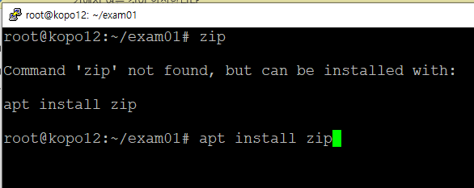
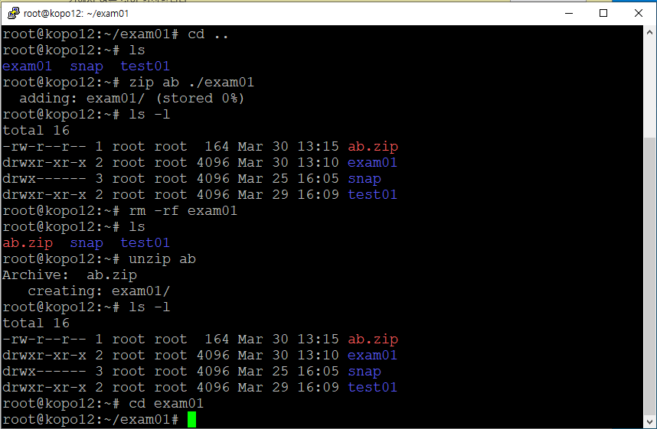
파일 압축 - zip
zip을 사용하기위해 install zip

Slide 24
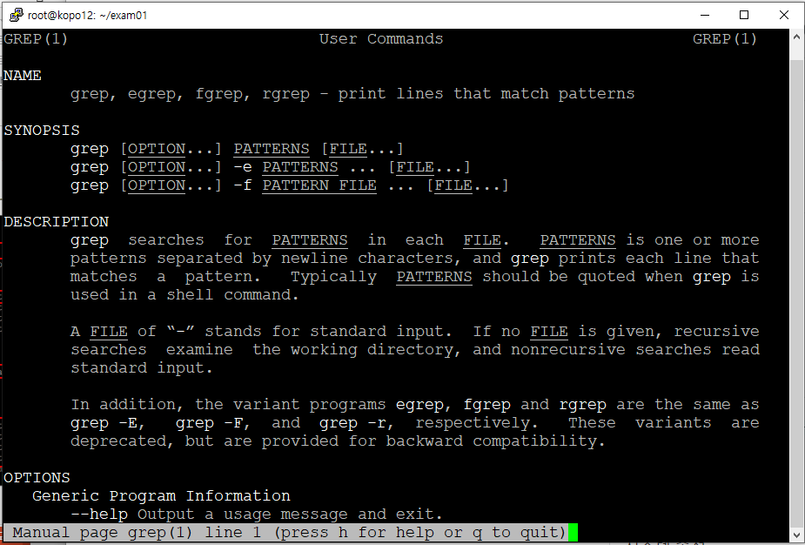
man - grep

Slide 25
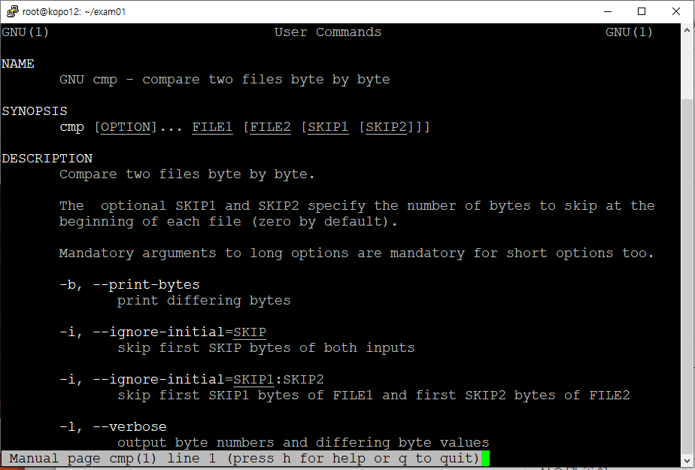
man - cmp

Slide 26
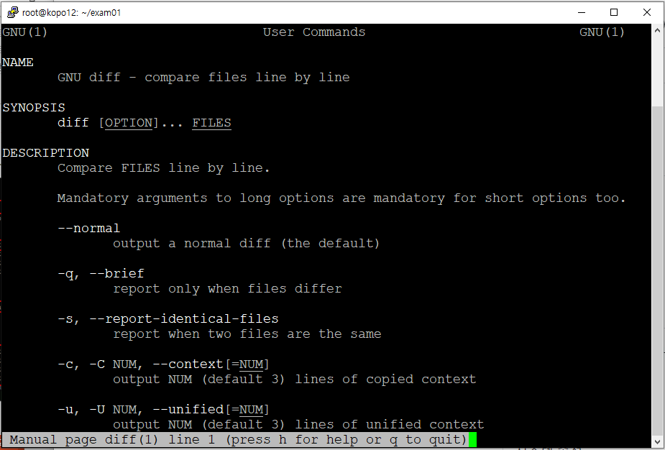
man - diff

Slide 27
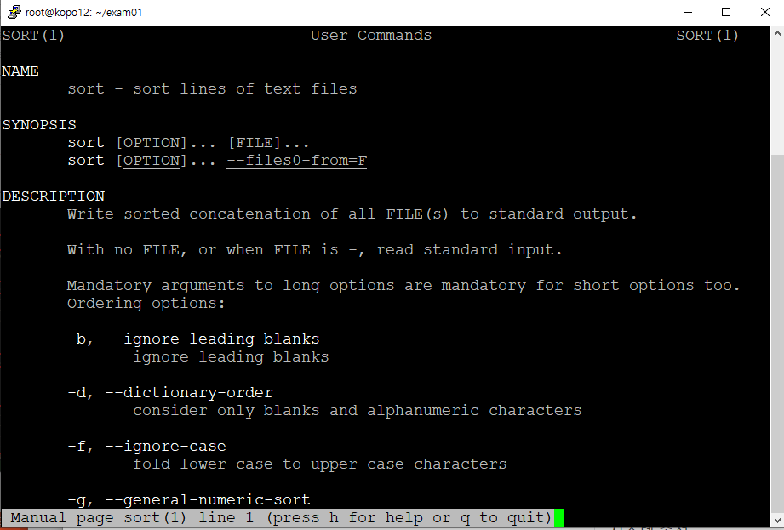
man - sort

Slide 28
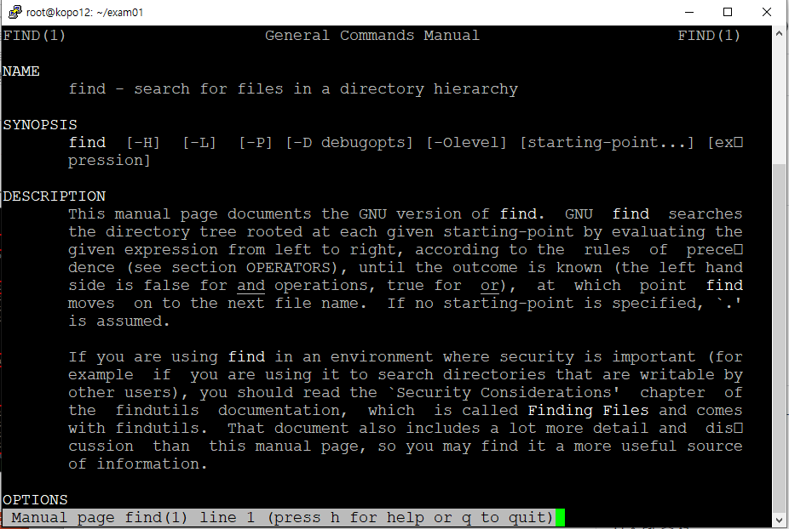
man - find

Slide 29
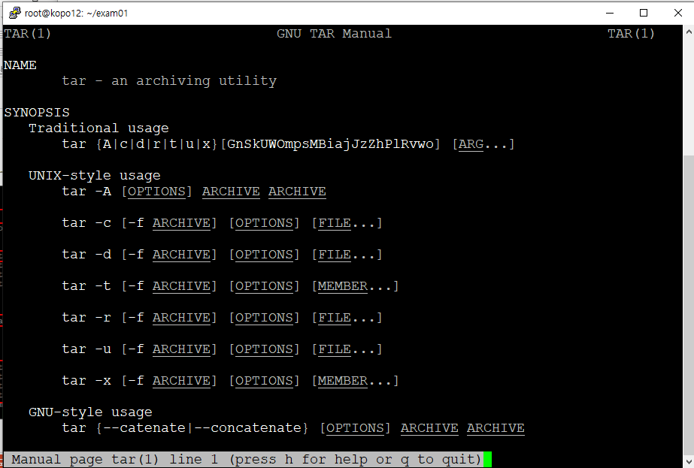
man - tar

Slide 30
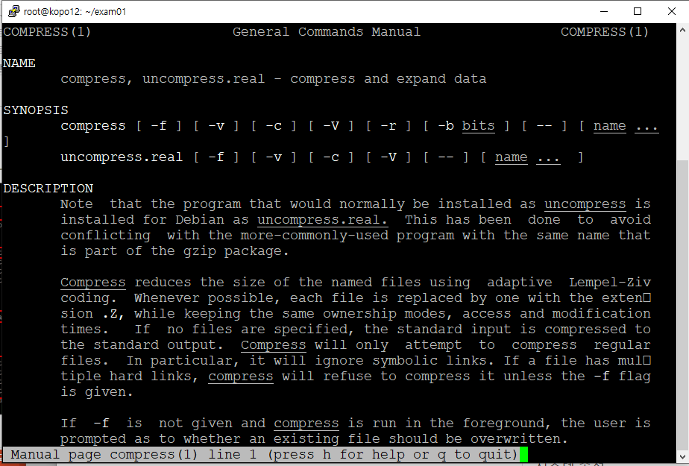
man – compress / uncompress

Slide 31
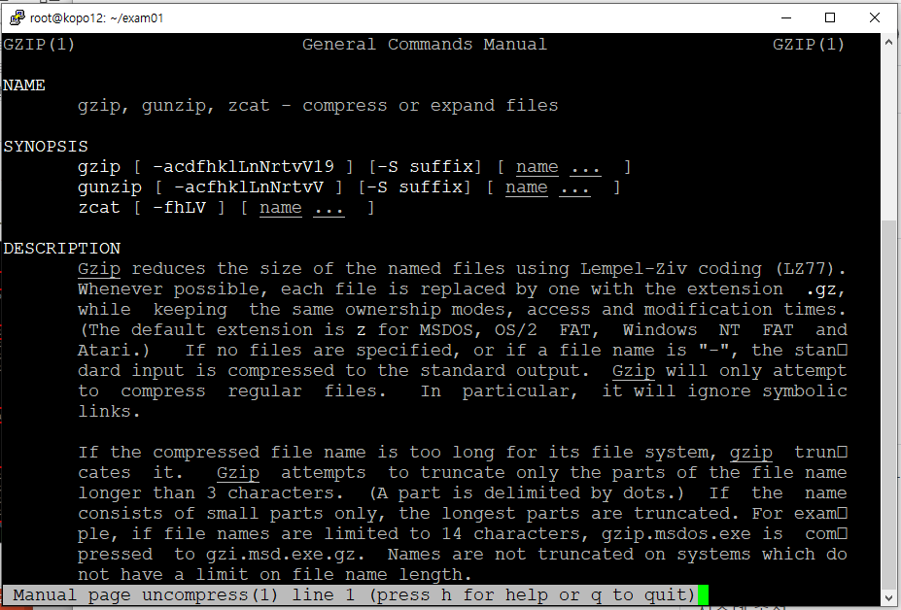
man - gzip

Slide 32
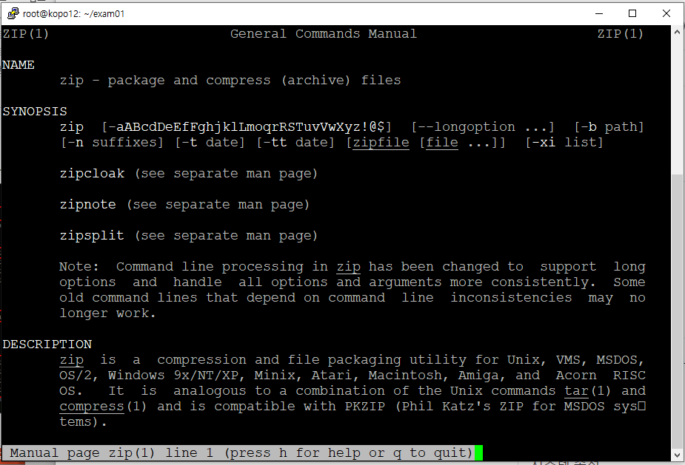
man - zip

